Slide 1
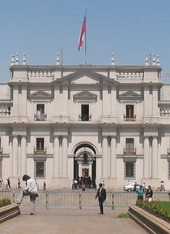
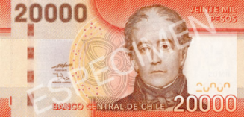
Diploma de Postítulo Gestión Financiera de Instituciones Públicas Módulo: Los Presupuestos y las Reglas Fiscales
Prof. Maximiliano Acevedo O.
2022 | Cuadragésima Quinta Versión

Slide 2
Reglas fiscales y Regla del Balance Estructural chilena
Módulo 2, Clase 1
Santiago, 16 de junio de 2022
Maximiliano Acevedo Olavarría
Economista. Universidad de Chile
Coordinador Macroeconómico en Dirección de Presupuestos (DIPRES)
2

Slide 3
Módulo 2: Los presupuestos y las reglas fiscales Objetivo: Se espera que los alumnos comprendan el papel y la importancia del presupuesto público, sus características y su relación con las reglas fiscales.
Se espera, también, que los alumnos comprendan la regla fiscal del Balance Estructural o cíclicamente ajustado vigente en Chile, sus instrumentos asociados (Fondos Soberanos) así como el rol del Consejo Fiscal Autónomo.
Contenidos:
- Las reglas fiscales
- La regla fiscal del Balance Estructural o cíclicamente ajustado
- La Ley de Responsabilidad Fiscal
- Los Fondos Soberanos
- Los Comités Consultivos
- El Consejo Fiscal Autónomo
3

Slide 4
Las lecturas
- Barreix, A. y Corrales, L. (2019) Reglas fiscales resilientes en AL, BID, Washington, Capítulos 1 y 2
- Acevedo, M. y otros (2014) Regla de política fiscal en Chile: Balance Cíclicamente Ajustado. Avances y Desafíos, en Revista Internacional de Presupuesto Público N° 86, ASIP, Argentina.
- Ley N°20.128 sobre responsabilidad fiscal
- Ley N°21.148 que crea el Consejo Fiscal Autónomo
4

Slide 5
Agenda de la clase
Aspectos conceptuales sobre finanzas públicas
Introducción a las reglas fiscales
Marco Macrofiscal: Regla de Balance Estructural en Chile
Adelanto de la siguiente clase: principales impactos de la implementación de la regla
5

Slide 6
Introducción a las reglas fiscales Rol del gasto en la política social:
Cómo decidir el nivel y la estructura del gasto (Presupuesto) y su gestión tiene incidencia directa en los servicios que el Estado entrega cumpliendo sus roles de redistribución y estabilización y por lo tanto en la protección social y en la distribución del bienestar (ingreso, consumo, etc).
En este contexto, la administración y gestión del Presupuesto público, que se enmarca en una elección de política fiscal, tiene rol fundamental en los resultados de distribución de ingresos (autónomos, monetarios y en especies) y de pobreza (incidencia e intensidad).
Nadie quiere pan para hoy y hambre para mañana o si?...
➔Es necesario velar por la estabilidad del gasto y buena calidad a través del tiempo (pensando en hoy y en mañana).
6

Slide 7
Definición de reglas fiscales
Se definen como reglas fiscales a aquellos mecanismo empleados para apoyar la disciplina fiscal (sostenibilidad), que asignan objetivos numéricos a los agregados presupuestarios (Debrun et al., 2008; Kopits y Symansky, 1998).
La literatura denomina como “regla macro-fiscal” a las normas que afectan las variables macroeconómicas de carácter fiscal (Kopits, 1999).
Las reglas fiscales pueden ser legales o institucionales, imponen alguna restricción o meta a cumplir con el fin de alterar algún resultado fiscal.
Regla anticíclica: consiste en un compromiso (legal o no) para ahorrar una determinada proporción de ingresos fiscales durante las épocas de 'vacas gordas', a fin de configurar una alcancía para las de 'vacas flacas’.
(que el pastel a repartir no tenga «hoyos» en el tiempo)
7

Slide 8
¿Qué buscan las reglas fiscales?
Certidumbre y confianza tanto interna como frente al resto del mundo.
Credibilidad interna y externa de las autoridades económicas.
Mayores responsabilidad del manejo de recursos públicos.
Disciplina fiscal y presupuestaria.
Alineación de las tendencias fiscales con objetivos de mediano y largo, dando continuidad a la acción fiscal, independiente de la etapa del ciclo económico (caso de los ajustes por ciclo).
➔ Los ingresos estructurales (que no dependen del ciclo) son fundamentales en estas metodologías.
8

Slide 9
¿Qué se puede lograr con las reglas?
Son una señal importante, tanto interna (menores presiones al gasto de los agentes), como externa (préstamos más baratos)
Mayor acceso a los mercados financieros internacionales, con menores primas de riesgo.
Aminorar o evitar efectos de contagio.
Mayor estabilidad en los agregados y cuentas fiscales.
Estabilidad del gasto y mantenimiento del nivel de inversión pública, con una política fiscal estable.
Mayor crecimiento económico ➔ Mayor bienestar
9

Slide 10
¿Qué costos traen las reglas?
Son una restricción: En el corto plazo puede parecer poco adecuado políticamente.
Pueden favorecer tendencia a contabilidad creativa.
Pueden ser una camisa de fuerza en casos inesperados de emergencias de gran magnitud.
10

Slide 11
Historia y contexto de las reglas fiscales
Las reglas fiscales han proliferado en varios países del mundo desde inicios de la década de los 2000.
Las reglas son parte de una tendencia generalizada, en que los países han buscado a través de éstas limitar el crecimiento del gasto público y reducir las tasas de endeudamiento.
Algunos países se las han autoimpuesto a través de normativa (Leyes de Responsabilidad Fiscal) y otros sólo como acuerdos voluntarios.
11

Slide 12
Historia y contexto de las reglas fiscales
Regiones tanto de la zona europea como de Latinoamérica han estado buscando implementar reglas fiscales de diversos tipos, en distintos grados de profundidad y con diferentes grados de éxito.
Las reglas fiscales imponen ciertos procedimientos en el ciclo presupuestario, como rendiciones durante la etapa de ejecución del gasto, para el monitoreo sobre el cumplimiento de tales reglas.
12

Slide 13
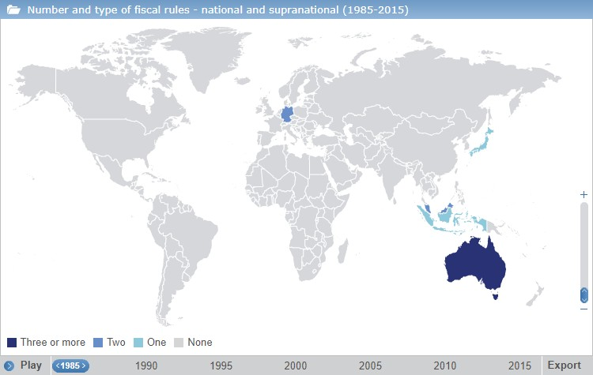
Historia y contexto de las reglas fiscales
Países con Reglas Fiscales
http://www.imf.org/external/datamapper/FiscalRules/map/map.htm

Slide 14
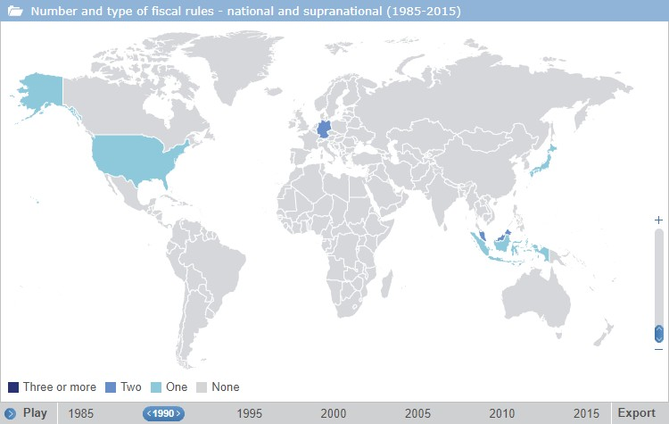
Historia y contexto de las reglas fiscales
Países con Reglas Fiscales
http://www.imf.org/external/datamapper/FiscalRules/map/map.htm

Slide 15
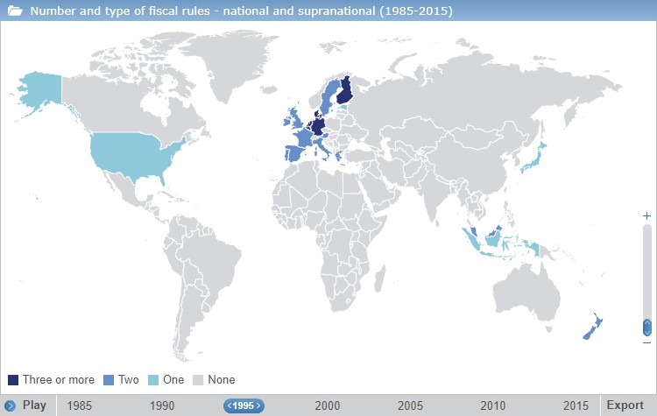
Historia y contexto de las reglas fiscales
Países con Reglas Fiscales
http://www.imf.org/external/datamapper/FiscalRules/map/map.htm

Slide 16
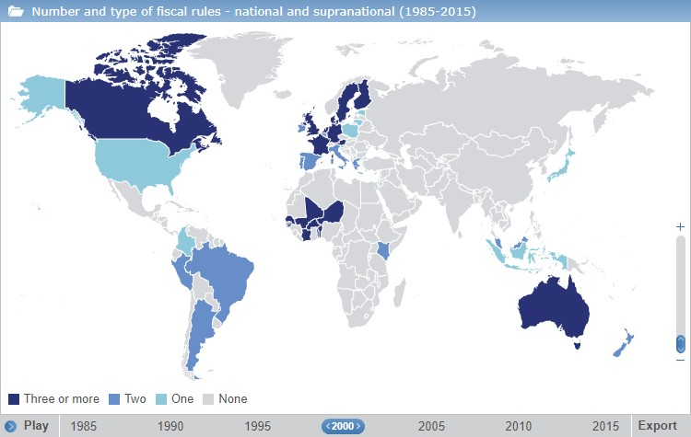
Historia y contexto de las reglas fiscales
Países con Reglas Fiscales
http://www.imf.org/external/datamapper/FiscalRules/map/map.htm

Slide 17
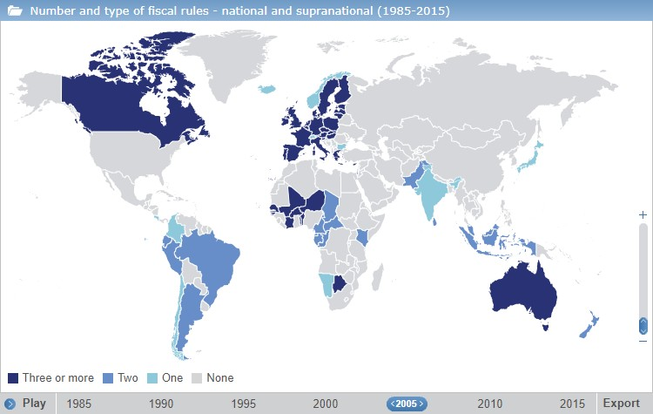
Historia y contexto de las reglas fiscales
Países con Reglas Fiscales
http://www.imf.org/external/datamapper/FiscalRules/map/map.htm

Slide 18
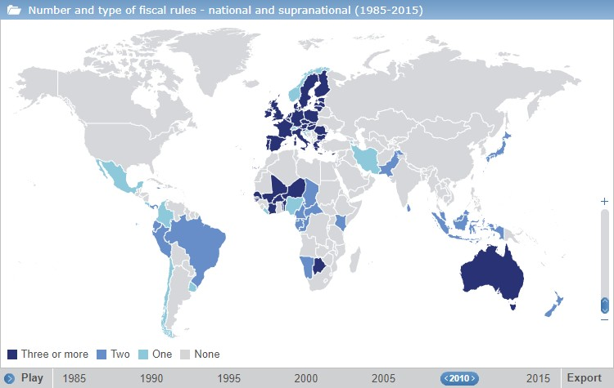
Historia y contexto de las reglas fiscales
Países con Reglas Fiscales
http://www.imf.org/external/datamapper/FiscalRules/map/map.htm

Slide 19
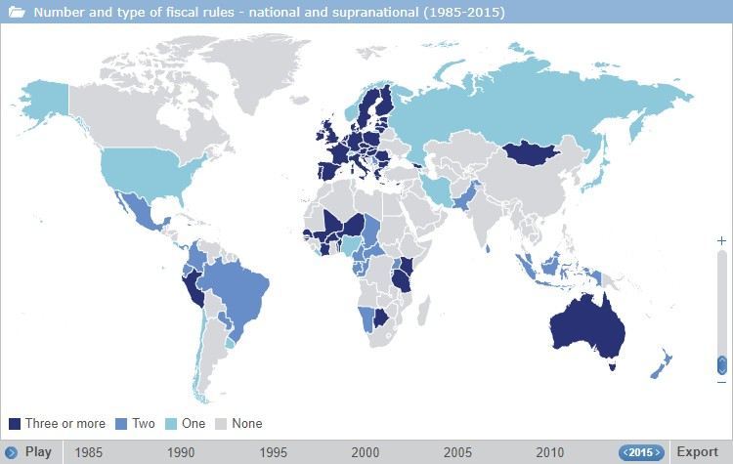
Historia y contexto de las reglas fiscales
Países con Reglas Fiscales
http://www.imf.org/external/datamapper/FiscalRules/map/map.htm

Slide 20
Qué debiese complementar a las reglas?
Se suman a las reglas la necesidad o «recomendabilidad» de adopción de normativa sobre estabilidad fiscal y presupuestaria
➔
leyes de responsabilidad fiscal y mecanismos de descentralización junto con coordinación para la gestión presupuestaria y de las políticas fiscales en casos de gob. federales (también caso de UE y sus estados miembros.).
La adopción de reglas fiscales no son una «panacea» (Kopits (2001)) pero deben servir para ofrecer mecanismos que faciliten la creación de reputación de disciplina fiscal, atributo de alto valor económico, de costosa acumulación y de muy sencilla erosión.
20

Slide 21
Tipos de reglas fiscales
El tipo de regla que un país elija depende de los objetivos, la cobertura institucional y la estrategia de implementación (Kopits, 2001).
Las reglas fiscales pueden ser de dos tipos:
Cuantitativas
Cualitativas
21

Slide 22
Reglas cuantitativas
Cuantitativas o numéricas (deben ser fácilmente cuantificables):➔
Las reglas cuantitativas o numéricas son restricciones a la política fiscal, medibles a través de indicadores de resultados fiscales.
Ejemplos:
límites al gasto (tasa de crecimiento c/r a crecimiento de ingresos anual)
Limites a la tasa de deuda pública anual
Techo a los ingresos (impuestos)
Saldos de balance global o primario
Balances cíclicamente ajustados anuales
Balances o superávit estructurales anuales
Equilibrio a lo largo del ciclo económico (varios años)
Balance en el mediano plazo (varios años)
22

Slide 23
Reglas cualitativas
Cualitativas o de procedimientos:
Ejemplos:
Prohibiciones (ejemplo: no endeudarse)
Limitaciones al financiamiento fiscal
Promover la transparencia fiscal
Promover publicación de resultados y rendición de cuentas.
Etc.
23

Slide 24
Qué requisitos se deben cumplir para implementar reglas exitosas ?
Fortaleza del sistema fiscal- institucional – presupuestario.
Se requiere marco institucional que permita conseguir simultáneamente asignaciones eficientes de recursos públicos y respeto al equilibrio presupuestario, compatible con la exigencia de estabilidad económica.
Transparencia en la formulación de las reglas y en su rendición de cuentas.
Que las reglas sean creíbles y se perciban como compromiso estable
Cualquier diseño de coordinación de política fiscal que persigue estabilizar las finanzas públicas, para que sea efectivo debe contener reglas permanentes y válidas en cualquier coyuntura (Wyplosz, 2002).
24

Slide 25
Qué requisitos se deben cumplir para implementar reglas exitosas ?
Que las reglas sean simples y comprensibles y fácilmente medibles. Evitando que se preste para la reinterpretación de sus cláusulas y procedimientos.
Que sea posible la existencia de algún tipo de sanción efectiva si no se cumplen reglas (normativa o moral).
25

Slide 26
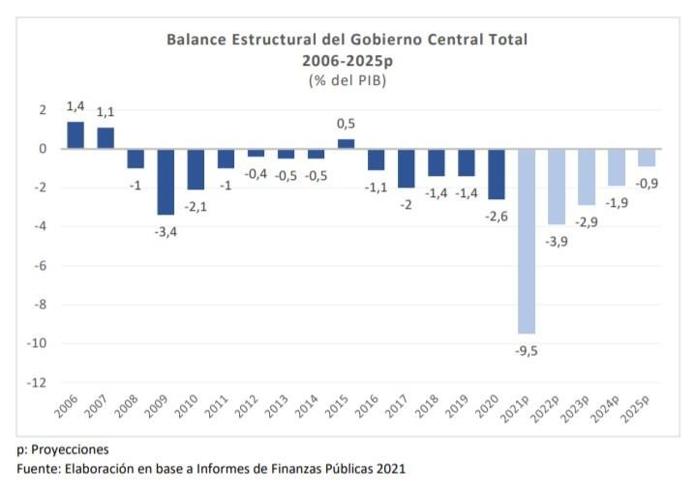
Que se debe evitar que ocurra cuando se opta por usar reglas fiscales?
Poner metas irreales y plazos inalcanzables
Contabilidad creativa (poca transparencia en el manejo de las cuentas fiscales)
26

Slide 27
Que se debe evitar que ocurra cuando se opta por usar reglas fiscales?
Balance Efectivo y Estructural
Gobierno Central Total 2001 – 2026(p)
(% del PIB de cada año)
(p): Proyección.
Nota: Cifras 2001 a 2010 usan Cuentas Nacionales 2003, las cifras entre 2011 y 2015 utilizan Cuentas Nacionales 2008 y el cierre entre los años 2016 y 2020 se realiza con las Cuentas Nacionales 2013. 2021 utiliza Cuentas Nacionales 2018 y 2022 el PIB proyectado en el IFP 1T22.
27

Slide 28
Que se debe evitar que ocurra cuando se opta por usar reglas fiscales?
¿Cómo salir de eventuales «cuellos de botella» que nos impongan las reglas ante situaciones puntuales?
Cláusulas de Escape:
« Una manera de resguardar la estabilidad de la regla fiscal es reconocer que existen contingencias cuya impredictibilidad y envergadura justifica un tratamiento excepcional y transitorio, fuera de la regla» (En Marcel 2010).
(ejemplos desastres naturales, recesiones mundiales… )
28

Slide 29
Cláusulas de escape
Frente a situaciones que se escapan a lo que ocurre dentro de un ciclo normal, algunos países han contemplado cláusulas de escape en el diseño de sus reglas fiscales.
Ter-Minassian (2010) proporciona varios ejemplos de cláusulas de escape de reglas fiscales en operación en otros países. Para que una cláusula de escape no erosione la credibilidad de una regla fiscal, debe establecerse de antemano qué se entenderá como una contingencia excepcional y cómo se recobrará el funcionamiento de la regla una vez superada la contingencia.
Marcel 2010 señala que «Una cláusula de escape sería mejor alternativa que la suspensión o abandono improvisado de una regla fiscal (erosión de credibilidad) o que la eliminación del compromiso de cumplimiento ex post de la meta (se da espacios para la manipulación de la política fiscal, sesgo a excesivo optimismo al fijar presupuestos y posterior no cumplimiento).
29

Slide 30
Marco Macrofiscal: Regla de Balance Estructural en Chile
El Balance Estructural (BE) o cíclicamente ajustado refleja el balance presupuestario que se produciría si el PIB evolucionara de acuerdo a su tendencia y si el precio del cobre fuera el de largo plazo.
Por lo tanto, se trata de un balance que aísla los efectos cíclicos de la economía que tienen impactos en los ingresos fiscales y por lo tanto, permite que el gasto fiscal evolucione de acuerdo a los ingresos estructurales (largo plazo) y no a los efectivos (corto plazo) afectados por el ciclo. Así el gasto sigue una evolución estable en el tiempo.
Así, el nivel de gasto presupuestado cada año se determina de acuerdo al nivel de ingresos estructurales y a una meta de balance estructural establecida por el Gobierno (como porcentaje del PIB).
30

Slide 31
Ingresos tributarios y PIB
31

Slide 32
Ingresos del cobre y precio del cobre
32

Slide 33
Marco Macrofiscal: Regla de Balance Estructural en Chile
La regla fiscal entonces implica:
Ahorro en tiempos de bonanza, es decir, cuando la actividad o el precio efectivo del cobre está por sobre la tendencia (el balance efectivo es mayor que el estructural).
Permite gastar más que los ingresos efectivos en tiempos de menor actividad económica o si el precio del cobre está por debajo de su tendencia de largo plazo (el balance efectivo es menor que el estructural, o es déficit).
33

Slide 34
Institucionalidad Relacionada: Proceso en cada presupuesto
Escenario macro: Ministerio de Hacienda: construye escenario macroeconómico (PIB, demanda interna, tipo de cambio, precio del cobre, inflación, importaciones, etc.).
Ingresos efectivos: Dipres: proyecta ingresos efectivos a partir de ejecución histórica, información de registros (SII,Tesorería, etc.) y de escenario macro.
Ingresos estructurales: Se convoca a comités consultivos de precio de referencia del cobre y PIB tendencial (año a años se mantiene un gran número de expertos históricos). El CFA entre sus funciones puede ser observador de las sesiones y revisa los resultados de variables estructurales. Se publican las actas respectivas.
Gasto fiscal: Se presenta el proyecto de Ley de Presupuestos, que establece el máximo nivel de gasto compatible con la regla fiscal, esto es, de acuerdo a nivel de ingresos estructurales y meta de balance estructural definida por la autoridad fiscal.
Balance Estructural: La proyección se presenta al CFA.
Resultados: Desde 2013 durante el primer semestre de cada año se publica documento con metodología y resultados del año anterior, previamente presentados al CFA.
34

Slide 35
Marco Macrofiscal:
Regla de Balance Estructural en Chile.
El cálculo del indicador del Balance Estructural
La fórmula del indicador de Balance Estructural (balance cíclicamente ajustado: BCA) en un período dado es el siguiente:
Donde BD corresponde al balance devengado o efectivo y AC corresponde a los ajustes cíclicos de los ingresos.
Son cuatro las categorías de ingresos que se ajustan por el ciclo:
Ingresos tributarios no mineros (ITNM)
Ingresos por cotizaciones de salud (ICS)
Ingresos tributarios de la gran minería privada (ITM)
Ingresos provenientes de Codelco por cobre y molibdeno (IC)
35

Slide 36
Marco Macrofiscal: Regla de Balance Estructural en Chile
Institucionalidad de nuestra regla:
Fue primero autoimpuesta, por acuerdo.
Luego vino una ley que la normó.
En esencia la regla es mantener una política fiscal (de gasto) anticíclica.
Funciona desde 2001 hasta ahora, con diversos cambios (institucionales y métodológicos)
Sus implicancias son de diversa índole: reputacional, financiera, clima político, estabilidad….
36

Slide 37
Links de referencia (complementarios y optativos)
Política de Balance Estructural en Chile:
http://www.dipres.gob.cl/594/w3-propertyvalue-16156.html
http://www.dipres.gob.cl/572/articles-81713_doc_pdf.pdf
http://www.dipres.gob.cl/594/articles-147512_doc_pdf.pdf
Comité Corbo: “Comité Asesor para el Diseño de una Política Fiscal de Balance Estructural de Segunda Generación para Chile: Propuestas para perfeccionar la regla fiscal”.
http://www.dipres.gob.cl/572/articles-76544_doc_pdf.pdf
Informe de Finanzas Públicas del Proyecto de Ley de Presupuestos del Sector Público:
http://www.dipres.gob.cl/594/w3-propertyvalue-15889.html
Ejemplos de Decretos de Política Fiscal:
2014: http://www.leychile.cl/Navegar?idNorma=1063905
2015: http://www.leychile.cl/Navegar?idNorma=1082432
Ejemplos de Actas Comités Consultivos:
PIB Tendencial 2016: http://www.dipres.gob.cl/594/articles-148870_doc_pdf.pdf
Precio de Referencia del Cobre 2016: http://www.dipres.gob.cl/594/articles-148871_doc_pdf.pdf
37

Slide 38
Diploma de Postítulo Gestión Financiera de Instituciones Públicas Módulo: Los Presupuestos y las Reglas Fiscales
Prof. Maximiliano Acevedo O.
2022 | Cuadragésima Quinta Versión

